Slide 1
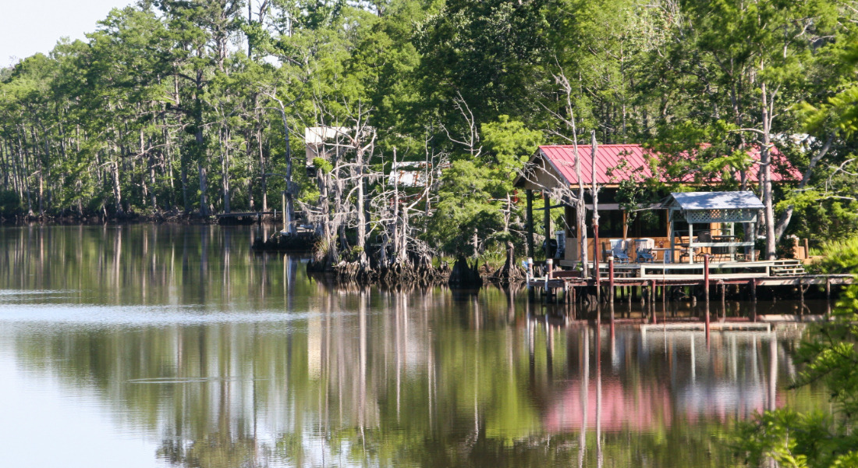
La Louisiane – au carrefour de la Francophonie en Amérique

Slide 2
Aperçu historique: dates-clés
• 1682 - “Découverte“ par Robert Cavelier de La Salle, qui donne le nom à la colonie
• 1699
– Fondation de la colonie par Iberville et Bienville
– Comparer: • 1604:l'ÎleSainte-Croix (Acadie) • 1604:Cayenne(Guyane) • 1605:PortRoyal(Acadie) • 1630:IledelaTortue,St-Domingue(>Haïti) • 1635:Guadeloupe,Martinique
• 1718 – Etablissement de la Nouvelle-Orléans
• 1762 – La France cède la Louisiane à l’Espagne (véritable prise de contrôle en 1769)
• 1803 – Cession de la Louisiane aux Etats-Unis

Slide 3
Au milieu du 18e siècle, la Louisiane appartenait à un vaste territoire ininterrompu contrôlé par la France
Des évènements du 19e siècle mèneront à l’isolation des francophones louisianais, désormais coupés des autres régions francophones

Slide 5
Peuplement pendant la période française
Indigènes( Natchez,Choctaws,Chétimachas,Tunicas, Chickasaws...)
• Européens – francophones de Canada, de l’Ile de France et d’autres régions – germanophones d’Allemagne et de Suisse
• Africains – arrivée des premiers négriers à partir de 1719 – 5 500 Africains arrivent entre 1719 et 1743

Slide 6
Peuplement pendant la période espagnole
• Acadiens – expulsés de l’Acadie par les Anglais en 1755 (Grand Dérangement) – de 2600 à 3000 réfugiés arrivent entre1765 et 1785
• Africains – le nombre d’esclaves monte de 4598 en 1763 jusqu’à 24 264 en 1800
• Américains
– de plus en plus nombreux; certains amènent des esclaves anglophones avec eux
• Gens de couleur libres
– par des moyens divers, de plus en plus d’esclaves acquièrent leur liberté

Slide 7
La période américaine
• Apogée de la langue et de la culture françaises en Louisiane au 19e siècle
– arrivée de 10 000 ‘réfugiés’ de St-Domingue
– immigration continue de Français de France
– littérature, journalisme, musique d’expression française

Slide 8
Déclin du français en Louisiane
• 1860: Guerre de sécession
– destruction de l’économie du Sud
– fin de l’immigration française
– pouvoir politique et économique de plus en plus aux mains des Américains
• 1916 – école obligatoire
• 1921 – l’anglais déclaré la seule langue de l’enseignement en
Louisiane • le français se transmet de moins en moins au foyer

Slide 9
Situation actuelle
150,000 francophones (2010), dont
– 115,183 locuteurs de « French » – 24,979 locuteurs de « Cajun » – 6,021 locuteurs de « French Creole »

Slide 10
Renouveau culturel et linguistique, évolution des représentations linguistiques
Fondation du CODOFIL(1968): Council for the Development of French in Louisiana
Tentatives d’enseigner le français louisianais – Cours de français cadien à LSU (1978) – Création de plusieurs manuels
Productions littéraires en français louisianais (et à un moindre degré, en créole)
– Cris sur le bayou (Jean Arceneaux et collectif, 1981) – La charrue (Carole J. Doucet, 1982) – C’est p’us pareil (1982) – Le Théâtre cadien (à partir des années 1970)
http://ladigitalmedia.org/video_v2/asset-detail/LFRAN-0705

Slide 11
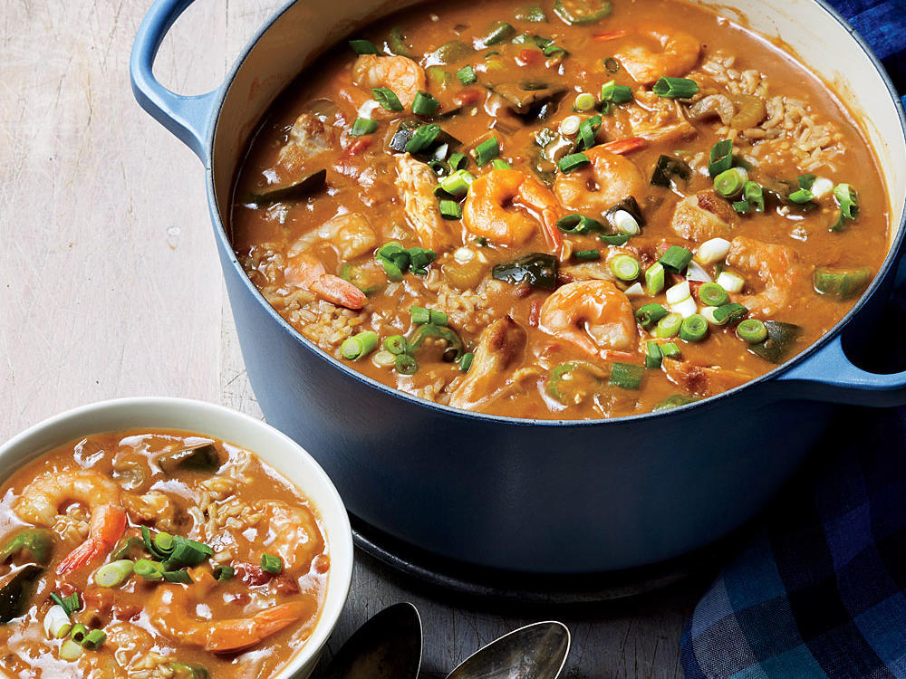
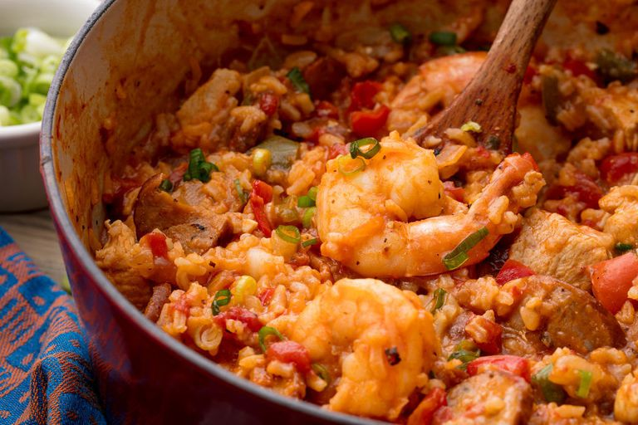
Cuisine cadienne
Les Cadiens sont très attachés à leur culture notamment à leur cuisine et leur musique.
Les fruits de mer entrent en grande partie dans la préparation de leurs plats – héritage de l‘Atlantique ainsi que des bayous
Exemples:
Gumbo
Jambalaya
Boudin
Ecrevisses ou crevettes bouillies, à l‘étouffée
Poisson noirci

Slide 12
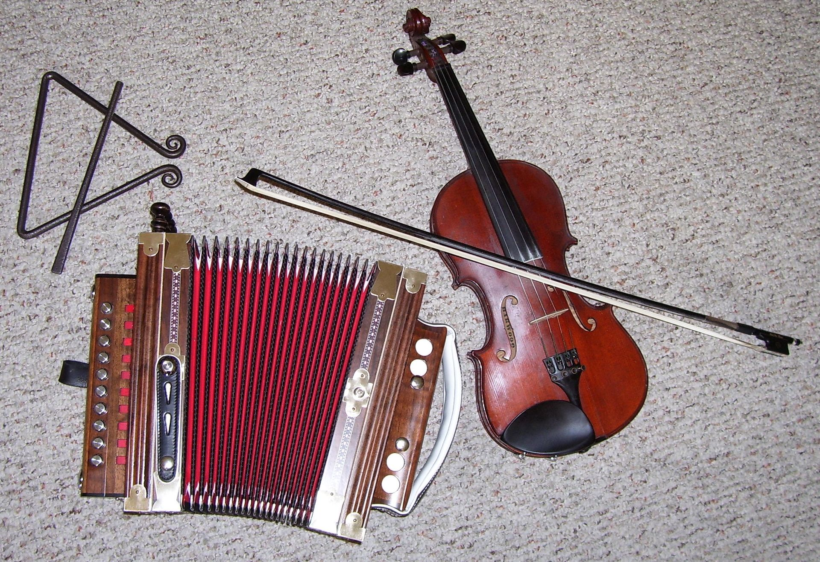
Musique cadienne
Musique se développe comme une réflexion du passé mouvement des Cadiens
Commence au Canada, chantée d‘abord a capella, avec des mains qui claquent et des pieds qui tapent
Ensuite, c‘est le violon qui monte en popularité
Influence progressive des rythmes africains et amérindiens
A la fin du 18e siècle, c‘est l‘accordéon qui entre sur la scène musicale
Influence de blues, soul et zydeco, récemment aussi rock et R&B

